Slide 1
Lösungsmengen von Ungleichungen
GRUNDMENGE
LÖSUNGSMENGE

Slide 2
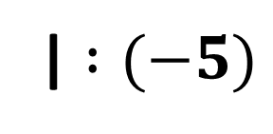



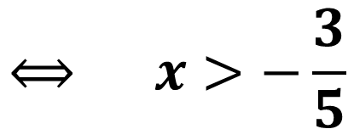
Je nach Definition kann die Null zu den natürlichen Zahlen gezählt werden
Beispiel 1
GRUNDMENGE $𝔾= ℕ$
$$−5∙x<3$$
| $:(−5)$
$$⟺ x>−\frac{3}{5}$$
X
X
X
X
X
X
-2
-1
0
+1
+2
+3
+4
+5
-0,6
GRUNDMENGE $𝔾= ℚ$
„GRENZE“
-2
-1
0
+1
+2
+3
+4
+5
-0,6

Slide 3

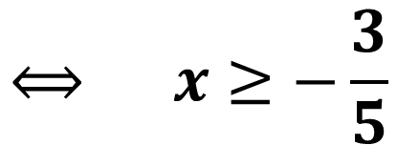
Beispiel 2
GRUNDMENGE $𝔾= ℕ$
$$−5∙x≤3$$
| $:(−5)$
X
X
X
X
X
X
$$⟺ x≥−\frac{3}{5}$$
-2
-1
0
+1
+2
+3
+4
+5
-0,6
GRUNDMENGE $𝔾= ℚ$
-2
-1
0
+1
+2
+3
+4
+5
-0,6

Slide 4
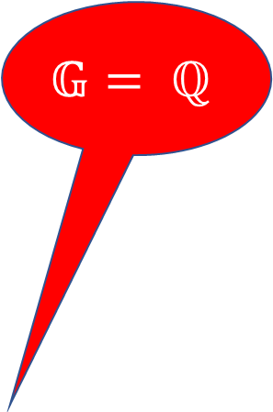
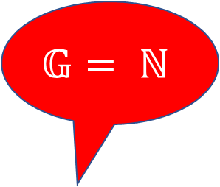

Zusammenfassung
$$𝔾= ℚ$$
$$𝔾= ℕ$$
Bestimme die Lösungen der Ungleichung
Trage die „Grenze“ im Zahlenstrahl ein
X
X
X
X
X
X
Markiere den Lösungsbereich, achte auf die Grundmenge
-2
-1
0
+1
+2
+3
+4
+5
Welches Ungleichheitszeichen wurde verwendet?
bei < oder >
Spitzen der eckigen Klammer zeigen vom markierten Bereich weg!
bei $≤$ oder $≥$
Spitzen der eckigen Klammer zeigen zum markierten Bereich hin!

